Slide 1
Методы биотехнологии в селекции растений

Slide 2
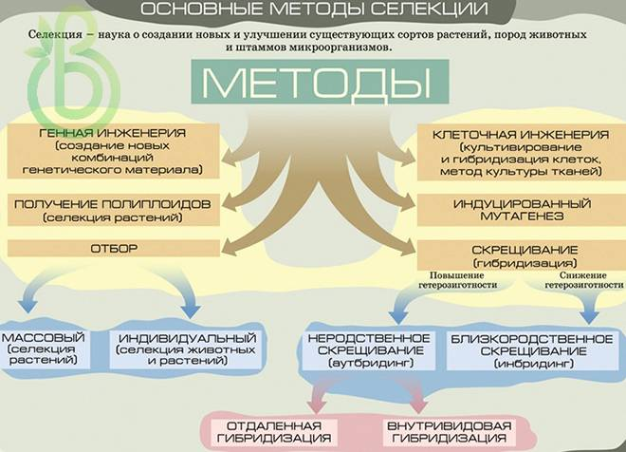

Slide 3
Одними из современных методов являются методы клеточной, хромосомной и генной инженерии. КЛЕТОЧНАЯ ИНЖЕНЕРИЯ
Основана на культивации отдельных клеток и тканей на специально созданных искусственных средах. Такие среды содержат минеральные соли, аминокислоты, гормоны и прочие вещества, необходимые для поддержания жизнедеятельности клеток или тканей.
Одним из направлений является создание культур клеток (тканей). Культуры клеток выращивают на питательных средах из соматических клеток. Отдельные растительные клетки имеют свойство (тотипатентность) – регенерируют к полноценным растениям. При этом все растения располагают идентичной наследственной информацией. Таким образом, получают клон.

Slide 4
Клон (от греч. клон – потомок, ветвь) – это клетки или потомки, которые возникли от общего предка. Клон получают при вегетативном размножении растений, почковании растений, грибов, животных, фрагментации животных.
У животных искусственно получают клон, если из неоплодотворенной яйцеклетки удаляют ядро и заменяют его ядром из соматической клетки. Таким образом, получают точную генетическую копию организма, которую клонируют.
Новым методом клеточной инженерии является получение у растений гаплоидов (метод гаплоидов). Для этого проращивают пыльцу и получают из нее полноценное растение, клетки которого имеют гаплоидный набор клеток. Этот метод позволяет быстрее вывести чистые линии – гомозиготные по свойствам растения (при увеличении набора хромосом вдвое).

Slide 5
Процесс получения гаплоидов методом культуры пыльников
1 этап. Стерилизация бутонов. Для повышения количества образующегося из микроспор материала рекомендуется после стерилизации выдерживать пыльники при пониженной температуре. Для каждого вида определяется оптимальная температура и время инкубации. Эти величины зависят от стадии развития пыльцы.
Воздействие низкой температуры можно рассматривать либо как способ задержки процессов развития микроспор и сохранения их жизнеспособности, либо как стресс, меняющий программу развития пыльцы.

Slide 6
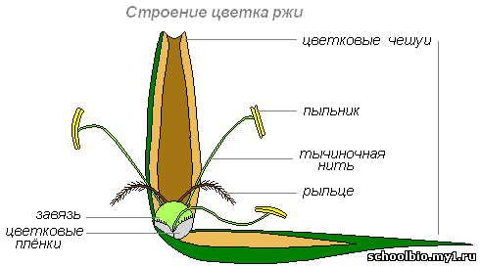
2 этап. Препарирование.
Пыльники большинства видов растений обладают достаточным размером и поэтому относительно легко могут быть извлечены из цветков.
Во время извлечения пыльников ни в коем случае нельзя их повреждать.
Поврежденные пыльники обязательно отбрасывают, т.к. в противном случае каллус может образовываться не из пыльцы, а из соматических диплоидных клеток тканей пыльников.

Slide 7
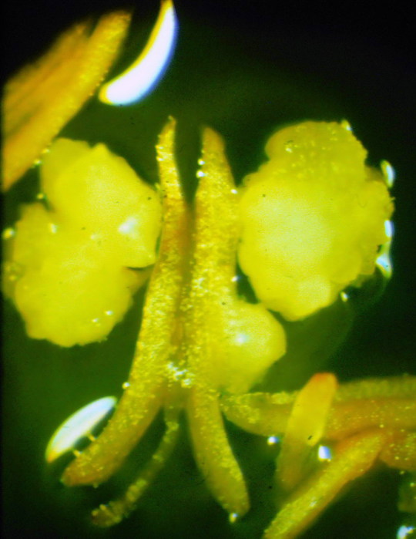
3 этап. Перенос пыльников на среду для культивирования. (среды МС, Ничей и др.)
Культивирование пыльников проводят на жидких, полужидких и комбинированных средах – двуслойных.
Формирование эмбриоида из микроспоры длится от 3 до 10 недель в зависимости от вида растения.
Далее эмбриоид развивается вполне аналогично зиготическому зародышу.
Формирование эмбриоидов на пыльниках

Slide 8
Достаточно новым методом является метод гибридизации соматических клеток. Этот метод позволяет соединить после специальной обработки несколько соматических клеток организмов, отдаленных в систематическом отношении (человека и моркови, курицы и мыши). Преимущественно ядра при этом не сливаются, а существуют рядом. Клетки не способны к делению. С их помощью создают препараты, которые повышают стойкость к разным инфекциям, раковым заболеваниям.

Slide 9
ХРОМОСОМНАЯ ИНЖЕНЕРИЯ
Связана с заменой, добавлением или изъятием хромосом. С помощью хромосомной инженерии возможна замена хромосом со слабыми свойствами одного сорта на хромосомы с лучшими свойствами другого сорта растений (заменимые линии). Возможно также введение дополнительной пары хромосом с признаками, отсутствующими у первого сорта растений (дополнительные линии).
ЭМБРИОНАЛЬНАЯ ИНЖЕНЕРИЯ
Искусственные изменения организмов возможны на ранних этапах развития – эмбриональная инженерия, основанная на явлении эмбриональной индукции.

Slide 10
ГЕНОМНАЯ СЕЛЕКЦИЯ
Геномная селекция – метод современной селекции растений и животных, позволяющий при использовании равномерно распределенных по геному ДНК-маркеров проводить отбор по генотипу в отсутствие данных о генах, влияющих на признак. Такой подход стал возможным благодаря внедрению методов высокопроизводительного генотипирования сельскохозяйственных объектов и обнаружения большого количества однонуклеотидных полиморфизмов (single-nucleotide polymorphism, SNP).
Эта методика внедрена в селекционные программы во многих странах мира. Использование ее в отечественных селекционных программах позволит достичь высоких результатов в кратчайшие сроки, что особенно важно в условиях современной внешнеполитической обстановки для обеспечения продовольственной безопасности нашей страны.

Slide 11
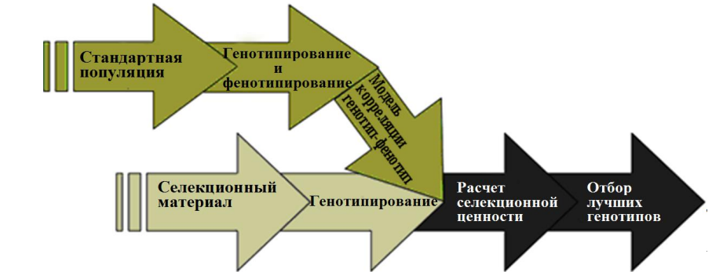
Процесс геномной селекции включает три этапа: анализ «тренировочной» популяции с использованием методов фенотипирования и генотипирования, выявление корреляций между фенотипом и генотипом, дальнейший отбор по генотипу из селекционного материала
Генотипирование – определение всех аллелей всех локусов данной хромосомы (определение генотипа)
Фенотипирование – определение фенотипа растений (например, методом ПЦР, сканирование)

Slide 12
ЭФФЕКТЫ ГЕНОМНОЙ СЕЛЕКЦИИ
Десятилетия исследований показали, что одновременное улучшение полезных признаков сельскохозяйственных организмов таких как урожайность, продуктивность, качество, стрессоустойчивость, устойчивость к болезням и вредителям - это чрезвычайно сложная задача. С помощью геномной селекции эта задача становится выполнимой, и в результате улучшения совокупности характеристик повышается качество и снижается стоимость производимой продукции.

Slide 13
Экономическая эффективность
Традиционная селекция новых сортов овощных культур занимает 10 - 12 лет. С помощью геномной селекции этот срок можно сократить до 3–4 лет.
Геномная селекция позволяет сэкономить до 90 % средств, затрачиваемых на оценку исходного материала.
При постоянном совершенствовании геномных технологий продолжит снижаться относительная стоимость генотипирования, что откроет возможности для широкого применения геномной селекции в растениеводстве и животноводстве.
Основные преимущества геномной селекции
Высокая скорость селекции
Высокая точность исследований
Новые характеристики учета и оценки хозяйственно-ценных признаков
Улучшение генофонда сельскохозяйственных растений и животных

Slide 14
Слабые стороны геномной селекции
Главная трудность для проведения геномной селекции заключается в том, что требуется генотипирование и фенотипирование стандартной популяции. Причем чем больше численность популяции, тем выше точность геномной селекции. Для генотипирования стандартной популяции проводится дорогостоящее геномное секвенирование с последующим поиском однонуклеотидных полиморфизмов (SNP). Однако с каждым годом стоимость геномного секвенирования становится ниже, это обуславливает рост использования геномной селекции в сельскохозяйственном производстве.
Секвенирование (sequencing) – это общее название методов, которые позволяют установить последовательность нуклеотидов в молекуле ДНК. Современные методы не работают целиком с молекулой, а работают с отдельными участками ДНК, которые клонируются либо в чашке Петри, либо при помощи ПЦР
Геномная селекция в России
Геномная селекция – это будущее российского сельского хозяйства, она послужит ощутимым импульсом к развитию многих отраслей животноводства и растениеводства, поможет вывести качественные и количественные показатели на высокий уровень. На сегодняшний день геномная селекция в России находится в фазе становления, и для ее
дальнейшего развития необходимы как финансовые вложения, так и разработка нормативно-правовой базы по данному вопросу.

Slide 15
ДНК-маркеры
ДНК-ма́ркеры (ДНК-маркёры) или молекулярно-генетические маркеры, полиморфный признак, выявляемый методами молекулярной биологии на уровне нуклеотидной последовательности ДНК, для определенного гена или для любого другого участка хромосомы при сравнении различных генотипов, особей, пород, сортов, линий.
За последние годы накопился большой массив данных об эффективности использования молекулярно-генетических маркеров, как на уровне белков, так и ДНК, РНК, для решения многих задач генетики, селекции, сохранения биоразнообразия, изучения механизмов эволюции, картирования хромосом, а также для семеноводства и племенного дела.

Slide 16
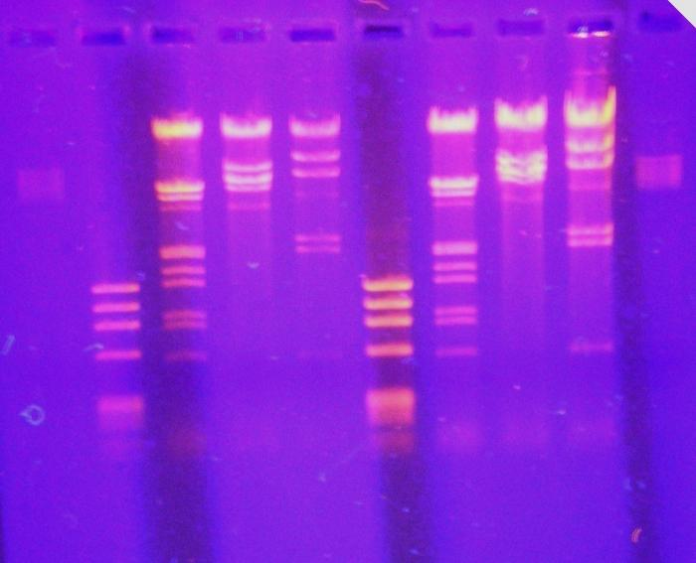
Наиболее широко используемые молекулярно-генетические маркеры условно можно подразделить на следующие типы — маркеры участков структурных генов, кодирующих аминокислотные последовательности белков (электрофоретические варианты белков), маркеры некодирующих участков структурных генов и маркеры различных последовательностей ДНК, отношение которых к структурным генам, как правило, неизвестно — распределение коротких повторов по геному (RAPD — случайно амплифицируемая полиморфная ДНК; ISSR — инвертированные повторы; AFLP — полиморфизм в сайтах рестрикции) и микросателлитные локусы (тандемные повторы с длиной элементарной единицы в 2-6 нуклеотидов).
Микросателли́ты, или короткие тандемные (простые) повторы, — варьирующие участки (локусы) в ядерной ДНК и ДНК органелл (митохондрий и пластид), состоящие из тандемно повторяющихся мономеров длиной меньше 9 пар оснований и образующие поля менее 1 тысячи пар оснований.

Slide 17
Маркеры на основе ДНК-зондов
RFLP (ПДРФ -маркеры) — Полиморфизм длин рестрикционных фрагментов. ПДРФ — оценка полиморфизма длин рестриктных фрагментов ДНК может быть осуществлена разными способами, но наиболее традиционен метод с использованием блот-гибридизации). Этот метод включает в себя выделение ДНК, получение фрагментов рестрикции, их электрофоретическое разделение, перенос на фильтры с последующей гибридизацией специфических ДНК-зондов с полученными фрагментами ДНК. ДНК-зонд — относительно короткая последовательность клонированной ДНК с определенным уровнем гомологии и способностью гибридизоваться с соответствующим участком геномной ДНК.
Полиморфизм длин рестрикционных фрагментов (ПДРФ, англ. Restriction fragment length polymorphism, RFLP) — способ исследования геномной ДНК путём разрезания ДНК с помощью эндонуклеаз рестрикции и дальнейшего анализа размеров образующихся фрагментов (рестриктов) путём гель-электрофореза (электрофореза ДНК).

Slide 18
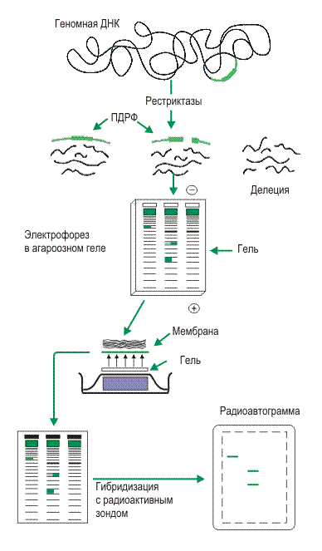
Блот-гибридизация
Метод, применяемый в молекулярной биологии для выявления определённой последовательности ДНК в образце. Метод Саузерн-блоттинга сочетает электрофорез в агарозном геле для фракционирования ДНК с методами переноса разделённой по длине ДНК на мембранный фильтр для гибридизации.

Slide 19
ДНК-зонд — относительно короткая последовательность клонированной ДНК с определенным уровнем гомологии и способностью гибридизоваться с соответствующим участком геномной ДНК. Комбинации рестриктаз и зондов дают высоко-воспроизводимые полиморфные спектры фрагментов ДНК, специфичные для каждого индивидуума. Различия между последними могут быть обусловлены, например, мутациями, меняющими сайт рестрикции. ПДРФ имеет ряд важных преимуществ, в числе которых высокая воспроизводимость спектров в разных лабораториях, кодоминантное «поведение» маркера. ПДРФ эффективен при картировании генома, маркировании генов многих биологических и экономически важных признаков.

Slide 20
VNTR — (англ. Variable Number Tandem Repeat), метод получил название ДНК фингерпринта (отпечатки пальцев). Тандемные повторы широко распространены в разных геномах и высокополиморфны. В результате высокой вариабельности этих участков ДНК ПДРФ-анализ с зондами к микро- и минисателитным последовательностям позволяет получать мультилокусные спектры с высоким разрешением на популяционном уровне. Благодаря очень высокому уровню полиморфизма этот подход в настоящее время является хорошим инструментом для анализа внутри- и межпопуляционной изменчивости и определения генетических расстояний между группами организмов. VNTR-аллельные варианты имеют кодоминантный характер наследования.

Slide 21
ПЦР-маркеры
Метод полимеразной цепной реакции (ПЦР) предполагает использование специфических праймеров и получение дискретных ДНК-продуктов амплификации отдельных участков геномной ДНК. Большое количество родственных технологий построено на этом принципе. Наиболее широко используемая RAPD технология основана на анализе амплифицированных полиморфных фрагментов ДНК с помощью единичных праймеров с произвольной нуклеотидной последовательностью

Slide 22
SSR — (англ. Simple Sequence Repeats), ПЦР с флангирующими праймерами к короткому мини или микросателитному повтору удобен для выявления гетерозигот по данному локусу.
RAPD — (англ. Random Amplified Polymorphic DNA), полимеразная цепная реакция с использованием единичного короткого, обычно, 10-членным праймеров, с произвольной нуклеотидной последовательностью.
ISSR — ( англ. Inter Simple Sequence Repeats), специализированный вариант RAPD метода, в котором праймер состоит из микросателлитной последовательности.
AFLP — (англ. Amplified Fragment Length Polymorphism), технология представляет собой комбинацию между ПДРФ и ПЦР методов.
И т.д.

Slide 23
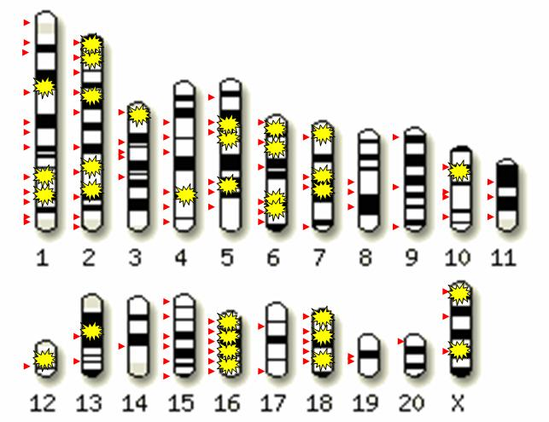
Микросателлитные ДНК-маркеры (указаны стрелками) и идентифицированные локусы, связанные с гипертензивным состоянием (показаны звездочками)
Локус (лат. locus — место) в генетике означает местоположение определённого гена на генетической или цитологической карте хромосомы.

Slide 24
Использование ДНК маркеров в селекции растений с помощью Маркер Опосредованной Селекции (МОС) может увеличить точность и эффективность селекции и приведет к ускорению создания новых сортов. В мире созданы десятки таких лабораторий, их необходимо создавать и в нашей стране.
Как знание генома модельного объекта помогает найти хозяйственно значимые гены и аллели на растении, важном для сельского хозяйства?
Пример:
В геноме риса найдены гомологи (аналоги) практически для всех генов, выявленных на модельном объекте (арабидопсис), как определяющие устойчивость к болезням или стрессовым условиям среды. Поскольку геном риса секвенирован (т.е. определена их аминокислотная или нуклеотидная последовательность), то гены риса, выявленные биоинформатически по гомологии с генами арабидопсиса, сразу и без экспериментальной работы точно ложатся на физическую и генетическую карту риса, и сразу доступны в клонированном виде, поскольку их рек ДНК из конкретной пробирки была использована для сиквенса.

Slide 25
Маrker assisted selection (MAS) = Маркер Ориентированная Селекция (МОС). Преимущества в сравнении с традиционным скринингом по фенотипу.
Однотипна для всех видов, индивидов и локусов. Экономит время, усилия и ресурсы. Неразрушающий метод анализа. Данные для отбора могут быть получены из любой ткани и на любой стадии развития. Возможность удаления всех нецелевых индивидов и сохранения только целевых для дальнейшей работы после анализа (напр. на этапе проростков).
Возможность отбора единичного растения и точное определение его генотипа, включая гомо- или гетерозиготность.
20 программ MAS в США идут с 2001 года.

Slide 26
Создание аналогов – неотъемлемая часть селекционной работы. Одна из самых рутинных и длительных процедур (занимает от трех лет при получении двух поколений за год до 6 лет и более) – осуществляется при помощи возвратных скрещиваний. Единственный метод селекции, дающий гарантированный результат. Применяется при создании стерильных аналогов, аналогов восстановителей фертильности, а также для придания существующему сорту (линии, гибриду) нового (обычно моногенного) признака, чаще всего устойчивости к какому-либо патогену или признака качества.
Использование маркера позволяет в самом простом случае (при наличии одного маркера – маркера гена переносимого признака) контролировать наличие нужного гена на ранних стадиях развития, выбраковывая ненужные особи сразу, и таким образом значительно уменьшив выборку и объем работ в целом. Использование значительного количества маркеров, маркирующих большую часть генома сорта-реципиента, позволяет в принципе ограничиться двумя беккроссами и просто выбрать нужный вариант из большой выборки. В этом случае создание аналога может быть осуществлено за год-два.
Беккросс - (англ . backcross) - скрещивание гибрида первого поколения (F₁) одной или обеими родительскими формами.

Slide 27
Картирование генов QTL (Quantitative Trait Loci) и использование их в практической селекции
Локусы количественных признаков, сокращённо — (от англ. Quantitative Trait Loci — QTLs), являются участками ДНК, либо содержащими гены, либо сцепленнымис генами, которые отвечают за тот или иной количественный признак.
Сначала осуществляют поиск локусов количественных признаков в расщепляющихся популяций. После их обнаружения и картирования возможно использование принципов маркерной селекции для повышения урожайности.
Сложность работы заключается в необходимости контролировать огромное число локусов одновременно. Это возможно только на современном высокопроизводительном оборудовании.

Slide 28
Генетическая инженерия
Генетическая инженерия – совокупность техник, позволяющих направленно изменять генотип живого организма путем встраивания в его геном чужеродных генов. Эти гены могут быть искусственно синтезированы или взяты от других организмов, скрещивания с которыми обычным путем невозможны.
Организм, полученный с помощью генной инженерии, называется генетически модифицированным (ГМО). Целью создания ГМО является улучшение сельскохозяйственных растений, животных и микроорганизмов, невозможное методами традиционной селекции.
На сегодняшний день созданы генетически модифицированные сорта растений, устойчивые к системным гербицидам, вредителям и болезням, которые занимают очень существенные площади в мировом земледелии.

Slide 29
Основные этапы создания ГМО:
1. Получение изолированного гена.
2. Введение гена в вектор для переноса в организм.
3. Перенос вектора с геном в модифицируемый организм.
4. Преобразование клеток организма.
5. Отбор генетически модифицированных организмов и устранение тех, которые не были успешно модифицированы.
Чтобы встроить ген в вектор, используют ферменты — рестриктазы
и лигазы. С помощью рестриктаз ген и вектор можно разрезать на кусочки.
С помощью лигаз такие кусочки можно «склеивать», соединять в иной комбинации, конструируя новый ген или заключая его в вектор.
Техника введения генов в бактерии была разработана на основе
бактериальной трансформации, открытой Ф. Гриффитом, в ходе которой
осуществляется обмен плазмидами (небольшими фрагментами
нехромосомной ДНК). Плазмидные технологии легли в основу введения
искусственных генов в бактериальные клетки. Для введения готового гена в
наследственный аппарат клеток растений и животных используется процесс
трансфекции.

